Slide 1
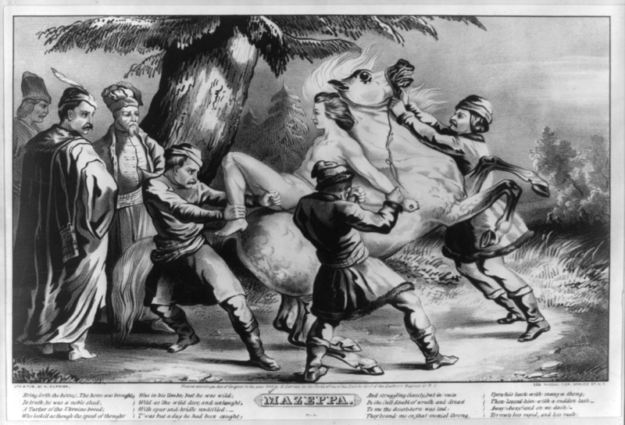
Мазепа — художня поема написана англійським поетом-романтиком Лордом Байроном у 1819. Поема заснована на відомій легенді з раннього життя Івана Мазепи (1639—1709), українського діяча, який згодом став Гетьманом України.
Підготувала Кушніренко Світлана вчитель БНВО «ЗОШ №15—ДЮСОК»

Slide 2
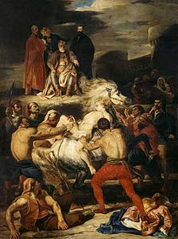
Картина Буланже
Головний герой поеми — гетьман Іван Мазепа, що розповідає після поразки під Полтавою свою історію Карлу XII. Ця розповідь у центрі всієї поеми. Центральна подія поеми — покарання юного Мазепи, пажа польського короля Яна II Казимира, за гаданий зв'язок з юною дружиною графа Фальбовського Терезою. У покарання Мазепу оголеним прив'язують до спини коня, якого відпускають у дикий степ. Після нападу зграї вовків, у лісі, Мазепа заледве залишився в живих. Згодом, кінь приносить напівмертвого Мазепу в степи України, де його кінь помирає, а його самого знаходять місцеві селяни-українці. Завдяки своїм непересічним здібностям та таланту, Мазепа в решті решт стає гетьманом.

Slide 3
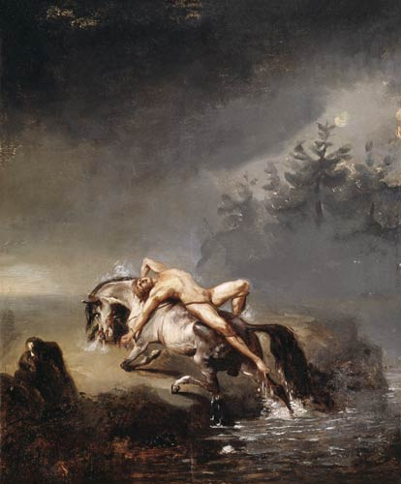
Картина Ораса Верне

Slide 4
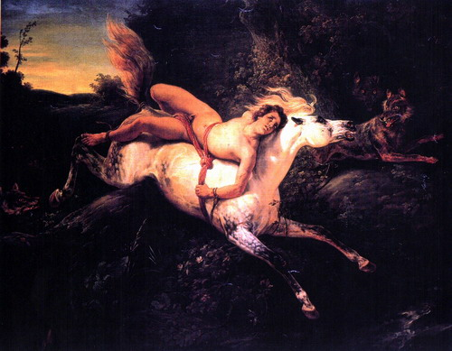
Картина Ораса Верне

Slide 5
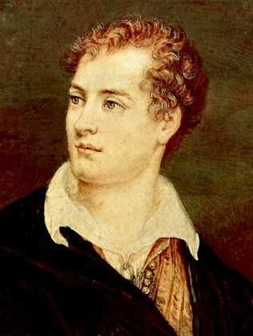
Дж. Байрон
Поема « Мазепа».
Її історична основа та романтичний міф.
Риси романтичного героя в образі
Мазепи

Slide 6
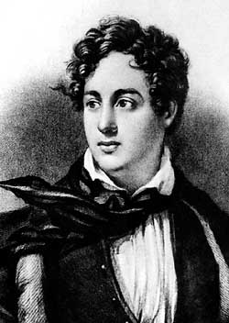
План уроку
1.Іван Мазепа- історична постать
2.Образ Мазепи в світовій літературі.
3.Поема “ Мазепа” Д. Байрона- романтична поема.
4. ТЛ Романтичний герой;”байронічний герой”.
5. Образ Мазепи в поемі Байрона.
6. Символи в поемі
7. Вирішення проблемного питання
8. “ Вільний мікрофон”

Slide 7
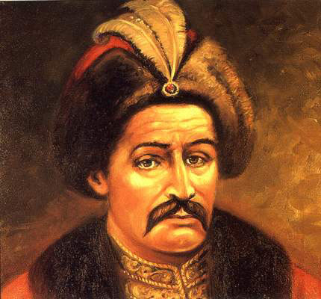
І.С.Мазепа

Slide 8
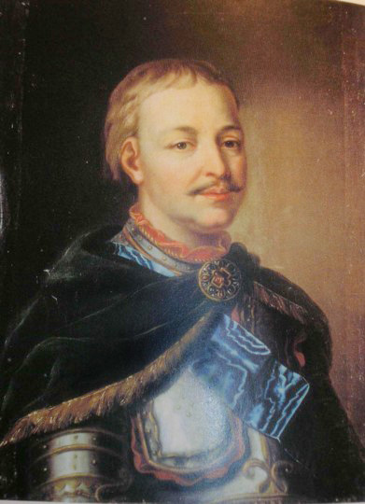

Slide 9
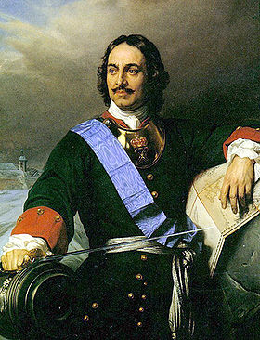
Царь Петро І
Нагородив Мазепу орденом Андрія Первозваного.
Після його переходу на бік Карла ХІІ оголосив анафему
(прокляття, відлучен-ня від церкви)

Slide 10
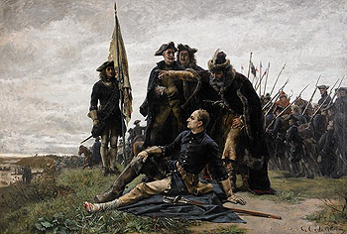
Карл ХІІ і Мазепа під час Полтавської битви

Slide 11
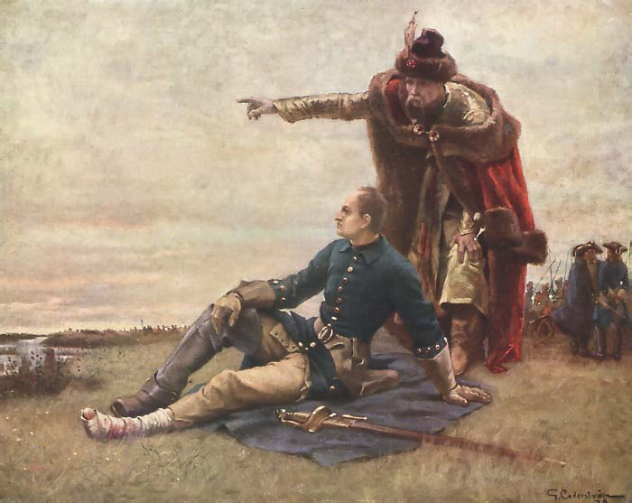

Slide 12
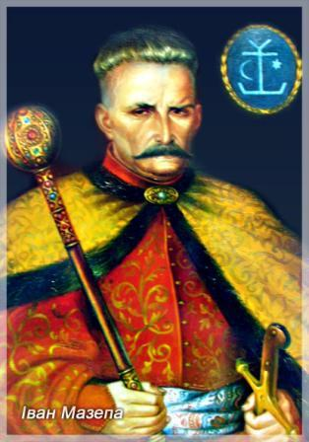
Дипломат,
політичний діяч
Гетьман
поліглот
Патріот
Меценат
Високоосвітчена
людина

Slide 13
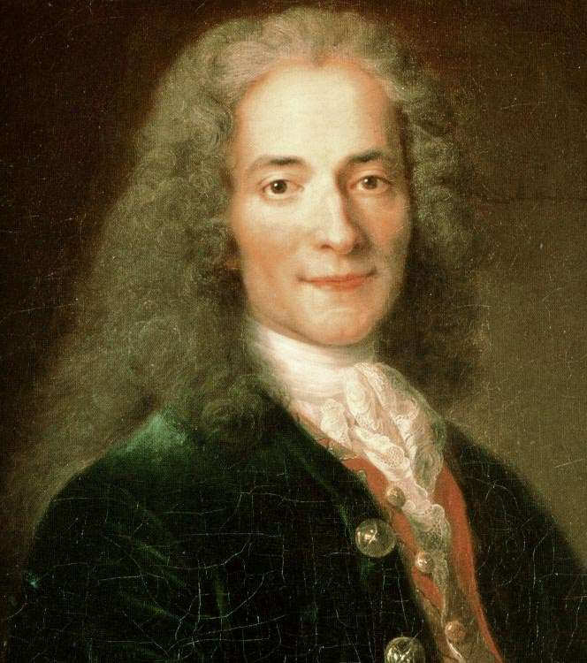
Вольтер “ Історія Карла ХІІ” (1731р)
« Мазепа…був чоловік хоробрий,
запобігливий, невтомний робітник,
недивлячись на свою старість. Він таємно об”єднався з
шведським королем,
щоб прискорити падіння царя...”

Slide 14
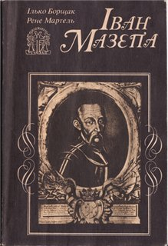
Ілько Борщак, Рене Мартель
“ Мазепа. Життя і пориви великого гетьмана” (1933р.)
Автори переконливо доводять, що історія, яку вигадав Ян Пасека про покарання Мазепи, вигадка, що такого ніколи не було.

Slide 15
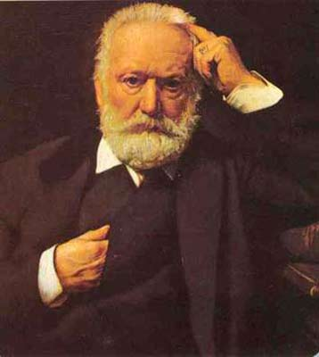
В.Гюго. Поема “ Мазепа”(1828р.)
Мазепа величний, фізично сильний, самотній у своїх преживаннях, гордий, волелюбна натура.

Slide 16
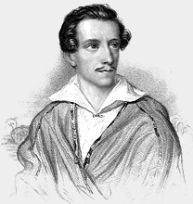
Ю.Словацький
Трагедія
“ Мазепа” (1840р.)
Автор показав, що до Мазепи поставились несправедливо, він не винен, оскільки захищав короля.

Slide 17
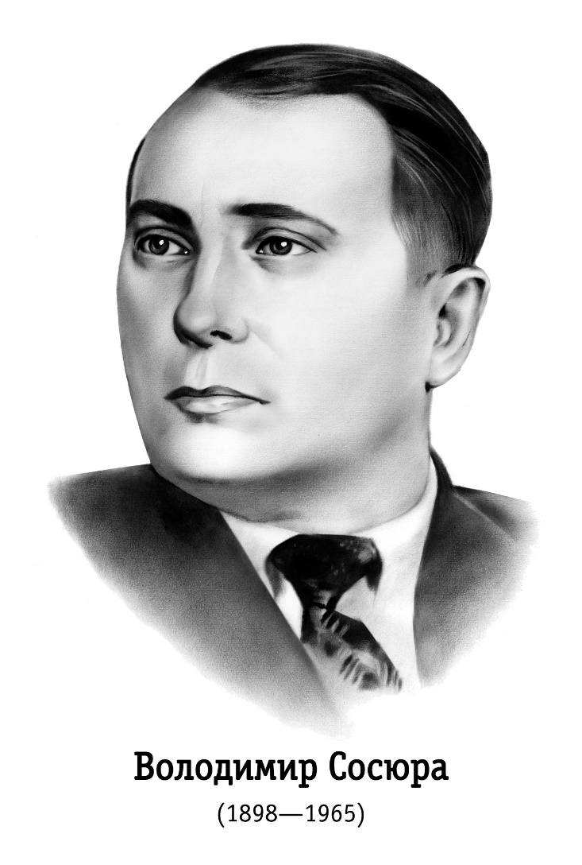
В.Сосюра . Поема “ Мазепа” (1960р.)
В поемі є епізод, як Мазепу прив”язали до спини дикого коня. Цей сюжет перегукується з відомим романтичним сюжетом.

Slide 18
Вільний мікрофон
Запрошуємо висловити свою думку щодо поеми Д.Байрона “ Мазепа”;
образу головного героя поеми;
що найбільше вразило, запам”яталось;
що нового дізнались.

